Slide 1
Seminário 1: Lei de Acesso à Informação
Bruna Evelin Lopes Santos - 8184397
Raphael Vicente Orbite de Oliveira -10873639

Slide 2
Porque ter uma Lei de Acesso à Informação?
A transparência no Acesso à Informação auxilia a promover a confiança da população no governo e a viabiliza sua prestação de contas;
É uma ferramenta no combate à corrupção e outras formas de irregularidades públicas;
É um instrumento de boa governança, além de oferecer outros benefícios sociais;
Favorece a transparência governamental e a redução de abusos cometidos pelas autoridades governamentais;
Nas sociedades onde existe pouca transparência nos atos da administração pública são comuns as práticas paternalista, coronelismo, clientismo, corrupções e outras formas de utilização dos bens públicos para atingir interesses particulares;
Temos a figura do cidadão-fiscal: um agente relevante no processo de fiscalização da utilização responsável dos recursos públicos.

Slide 3
Marcos históricos:
O direito à informação é um direito garantido do cidadão a partir da segunda metade do século XX. É reconhecido como direito fundamental pela Organização das Nações Unidas (ONU) e a Organização dos Estados Americanos (OEA);
Em 1988, a Constituição Federal garantiu à sociedade brasileira o direito à informação, pois é um direito civíl, político e social que acentua a importância jurídica assumida pela informação nas sociedades democráticas;
No entanto, em 1991 o capítulo V da Lei de Arquivos (Lei 8.159 de 08 de janeiro de 1991) era dedicado ao “acesso e sigilo dos documentos públicos” e, por longo treze anos, foram publicados decretos relativos ao acesso e sigilo de documentos;

Slide 4
A Lei 11.111, de 05 de maio de 2005, restringiu ainda mais as possibilidades de acesso à informação governamental, estabelecendo o “sigilo perpétuo “nos casos em que o documento pudesse comprometer “a soberania, a integridade territorial nacional ou as relações internacionais do País”;
Em 18 de novembro de 2011 a Lei de Acesso à Informação (LAI) foi aprovada e no dia 16 de maio de 2012 ela foi regulamentada e garantiu a aplicação dos princípios do direito à informação presentes na Constituição de 1988 e anulou as antigas emendas que colocavam os documentos como sigilosos.

Slide 5
Quais são as Instituições e Órgãos Públicos que devem prestar contas de Acesso à Informação?
União, Estados, Distrito Federal, Municípios, órgãos públicos integrantes da administração direta dos Poderes Executivo e Legislativo, Cortes de Contas, Judiciário e do Ministério Público, além das autarquias, as fundações públicas, as empresas públicas, as sociedades de economia mista e demais entidades controladas direta ou indiretamente pela União, Estados, Distrito Federal e Municípios.

Slide 6
Documentos sigilosos:
Toda a informação produzida ou acumulada pelo Governo é de natureza pública, embora tenha casos de acesso restrito.
Segundo o artigo 23° da LAI são estabelecidos três categorias de sigilo e seus respectivos prazos: ultrasecretos, 25 anos; secreto, 15 anos e reservado, 10 anos. Somente os documentos ultrasecretos podem ter o prazo prorrogado por mais 25 anos, limitado ao máximo de 50 anos, conforme o artigo 47° da LAI.

Slide 7
Categorias informacionais da Lei de Acesso à Informação:
Base conceitual informacional
Transparência ativa/ transparência passiva
Agências responsáveis pela aplicação e monitoramento da LAI
Procedimentos a serem seguidos pelos cidadãos para solicitar o Acesso à Informação
Informações pessoais em documentos públicos
Interfaces com Governo Aberto, Governo Eletrônico e outros de natureza informacional
Arquivos e documentos de arquivos

Slide 8
Base conceitual informacional: a LAI define, em seu artigo 4°, conceitos sobre os quais estão assentados os procedimentos de classificação e acesso às informações governamentais.
No quadro a seguir vemos a Base conceitual da LAI à esquerda e seu decreto regulamentador à direita.

Slide 9
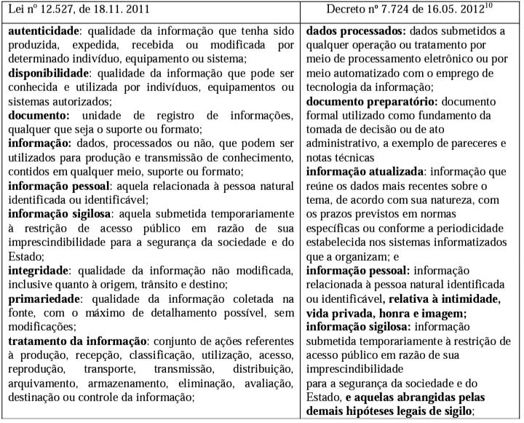

Slide 10
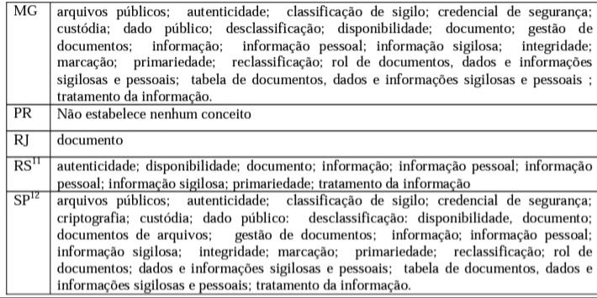
A base conceitual foi ampliada em alguns estados.

Slide 11
2. Transparência ativa/ transparência passiva: designa uma série de procedimentos informacionais envolvendo Estado e sociedade.
2.1 Transparência ativa: divulgação espontânea, proativa, de informações, pelo Estado, pelos meios disponíveis. O Legislador deverá divulgar pela internet documentos e informações governamentais compatíveis com o disposto no parágrafo 3° do artigo 7° da LAI.

Slide 12
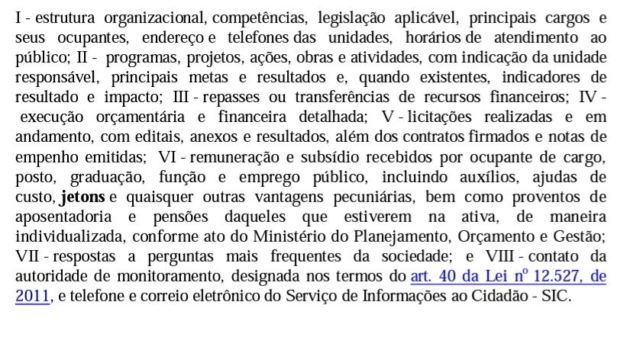

Slide 13
2.2 Transparência passiva: a LAI estabelece, no seu artigo 9°, a criação de Serviços de Informação ao Cidadão (SIC) em todos os órgãos e entidades de administração pública.

Slide 14
Autocrítica sobre a Transparência ativa e passiva:
A medida não alcança os municípios cuja população seja inferior a 10.000 habitantes, o que não significa que eles estejam dispensados de divulgá-las;
Amplos setores da população podem ficar de fora desse processo e geraria o efeito contrário: a exclusão digital. A legislação é clara ao trazer a prescrição para os órgãos e entidades públicas que promovam a divulgação em local de fácil acesso ao cidadão, inclusive portadores de deficiência.

Slide 15
3. Agências responsáveis pela aplicação e monitoramento da LAI:
Em relação ao Executivo Federal não existe uma agência governamental independente para decidir sobre recursos decorrentes de pedidos de informação. A Controladoria Geral da União (CGU) é o órgão responsável pela aplicação da LAI. Porém, o órgão não tem servidores especializados na Gestão da Informação especializada, mas estabelece competência relevante em termos de política pública e gestão da informação governamental.
Para os Poderes Executivos Estaduais as agências responsáveis pela aplicação da LAI encontram-se configuradas de formas diversas em cada estado onde existe Comissões (ou colegiados) mista de reavaliação de informações.

Slide 16
4. Procedimentos a serem seguidos pelos cidadãos para solicitar o Acesso à Informação: a LAI prevê que ao solicitar o Acesso à Informação o cidadão identifique-se nominalmente e apresente número de documento de identificação. No entanto, o artigo 19° diz “que deve-se também considerar a remoção da exigência de que o requerente se identifique para um pedido e, ao invés disso, simplesmente exigir que forneça dados para contato com o propósito de fornecer a informação".
O anonimato é mais viável para que não ocorra atraso no fornecimento das informações como, por exemplo, por rivalidade política.
Cada estado tem um procedimento para realizar a solicitação de Acesso à Informação através do Serviço de Informação ao Cidadão (SIC) ou estrutura semelhante.

Slide 17
5. Informações pessoais em documentos públicos: conforme artigo 55° do Decreto que regulamenta a LAI no Executivo Federal, informações “relativas à intimidade, vida privada, honra e imagem detidas pelos órgãos e entidades" são de acesso restrito “a agentes públicos legalmente autorizados pelo prazo máximo de cem anos a contar da sua data de publicação”.
Exceções à parte, as lacunas informacionais do Estado brasileiro são evidentes e requerem dispositivos políticos e gerenciais que garantam as diretrizes legais.

Slide 18
6. Interfaces com o Governo Aberto, Governo Eletrônico e outros de natureza informacional: a LAI e os decretos regulamentadores analisados não sugerem nenhum tipo de interface com programas ou políticas informacionais de administração pública.
Contudo, iniciativas estão sendo elaboradas para que cada entidades ou órgão governamental disponibilize as suas informações por meio eletrônico.

Slide 19
7. Arquivos e documentos de arquivos: em seu artigo 71°, o Decreto que regulamentaa LAI no Executivo Federal prevê que “os órgãos e entidades adequarão suas políticas de gestão da informação, promovendo os ajustes necessários aos processos de registros, processamento, trâmite e arquivamento de documento e informações”.

Slide 20
Referências Bibliográficas:
BRASIL. Presidência da República. Lei n. 12.527, de 18 de novembro de 2011. Regula o acesso à informação inciso XXXIII do art. 5°, no inciso II do §3° do art. 37 e no §2°do art. 216 da Constituição Federal; altera a Lei n° 8.112, de 11 de dezembro de 1990; revoga a de 1991; e dá outras providências. Diário Oficial [da] República Federativa do Brasil; Brasília, DF, 18 dez. 2011. Disponível em: http://www.planalto.gov.br/ccivil_03/_ato2011-2014/2011/lei/l12527.htm. Acesso em: 26 mar. 2020.
GRUMAN, M. Lei de Acesso à informação: notas e um breve exemplo. Revista Debates, Porto Alegre, v. 6, n. 3, p. 97-108, set-dez. 2012. Disponível em: https://www.seer.ufrgs.br/debates/article/view/34229. Acesso em: 26 mar. 2020.

Slide 21
JARDIM, J. M. A lei de acesso àinformação: dimensões político-informacional. Questões em rede, Rio de Janeiro, n. 5, 2013. (XIII Encontro nacional de pesquisa em Ciência da Informação). Disponível em: http://repositorios.questoesemrede.uff.br/repositorios/handle/123456789/1736. Acesso em: 26 mar. 2020.
MEDEIROS, S. A.; MAGALHÃES, R.; PEREIRA, J. R. Lei de acesso à informação: em busca da transparência e do combate à corrupção. Informação & Informação. Londrina, v. 19, n. 1, p. 55-75, jan./abr. 2014. Disponível em: http://srv-009.uel.br/seer/index.php/informacao/article/view/13520. Acesso em: 26 mar. 2020.

